Slide 1
C4182 Biochemie II
12-Základy funkční biochemie
FRVŠ 1647/2012

Slide 2
Obsah
Základy funkční biochemie.
Typické pochody a zvláštnosti metabolizmu orgánů.
Hranice s fyziologií.

Slide 3
Biochemie orgánů
Organizmus jako celek
Popis biochemických pochodů obecně – úroveň buňky
Zvláštnosti různých organizmů – zde hlavně člověk
Specializované části
Organizmus jako komplikovaný systém
Specializované části – orgány (tkáně, buňky – jeden orgán i více typů)
Charakteristické pochody a funkce
Speciální endokrinní a parakrinní dráhy
Kooperace, integrace, regulace
Efektivita metabolizmu
Zajišťování potřebných funkcí
Charakteristické hormony

Slide 4
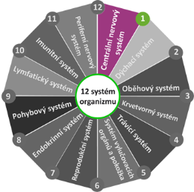
Biochemie orgánů
Hlavní systémy
Funkční jednotky
a orgány
Játra
Ledviny
Svaly
Krev a lymfa
Nervová tkáň
Oporný systém
Trávicí trakt
Tuková tkáň
Kompletní výčet širší, podrobnější
Buňky orgánů nejsou uniformní, metabolické odlišnosti
Vybrané příklady
Odkazy na pochody zahrnuté v prezentované látce

Slide 5
Biochemie jater
Největší tělesný orgán
Metabolicky nejaktivnější orgán
Různé části (laloky), metabolické odlišnosti – hepatocyty i jiné
Zdraví a nemoc
Hlavní metabolické role
Glykolýza
TCA
Pentosafosfátová dráha, interkonverze monosacharidů
Syntéza neesenciálních aminokyselin a močoviny
Syntéza bílkovin – plasmové (srážecí faktory)
Glukoneogenesa, produkce glykogenu a krevní glukosy
Katabolismus AK, produkce močoviny
Syntéza a odbourání hemu – krvetvorba (embryo x ev. v dospělosti)
Syntéza lipidů, lipoproteinů, ketogeneze
Detoxikace xenobiotik
Syntéza cholesterolu a žlučových kyselin

Slide 6
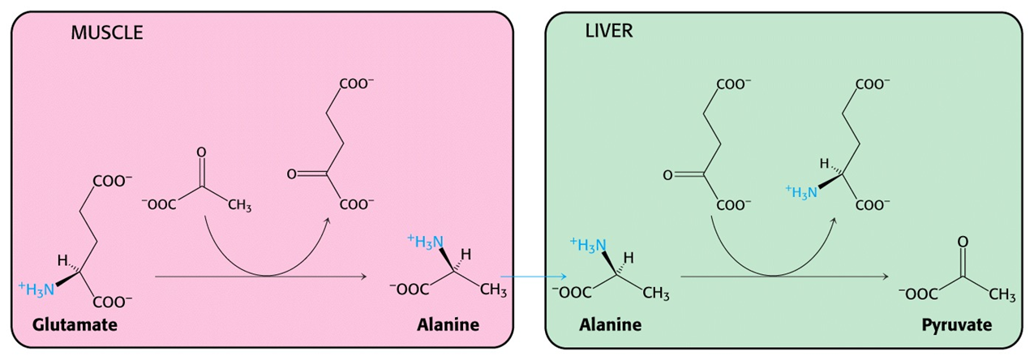
Biochemie jater
Kooperace s jinými orgány
Zpracování laktátu produkovaného svaly – Coriho cyklus (Biochemie I)
Produkce močoviny – játra
Odpadní dusík ze svalů – alaninový cyklus

Slide 7
Biochemie svalů
Typy svalů – liší se morfologicky a metabolicky
Příčně pruhované – kosterní
Příčně pruhované – srdeční
Hladké
Metabolická charakteristika
Významný spotřebitel energetických zdrojů
Udržování fosforylačního potenciálu - kreatinfosfát
V klidu hlavně lipidy, při zátěži sacharidy – glukosa
Nejdůležitější inzulin-senzitivní tkáně
Produkuje metabolity dále zpracovávané játry (laktát, AK)
Významné pochody - energetické
Glykolýza – podíl podle podmínek
Oxidační fosforylace (u pruhovaných)
Degradace AK – zdroj energie

Slide 8
Biochemie tukové tkáně
Charakteristika
Ukládání energetických hlavních rezerv
Regulace příjmu potravy a zásobování organizmu
Termogeneze
Významné metabolické pochody
Syntéza MK a ukládání tuků – inzulin
Hydrolýza tuků, uvolňování MK – glukagon, adrenalin
Hormonální aktivita – leptin, adiponektin

Slide 9
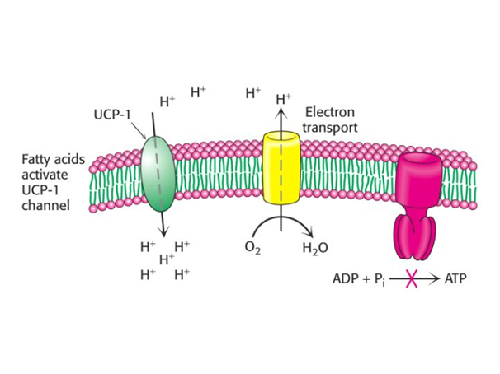
Termogeneze
Rozpojovací protein
Mláďata, hibernanti
Hnědá tuková tkáň – mitochondrie
Hormonálně řízeno

Slide 10
Biochemie ledvin
Charakteristika
Detoxikace organizmu
Vylučování odpadních a toxických látek
Hlavní metabolické pochody
Glukoneogeneza
Metabolismus Glu a Gln
Část syntézy vitaminu D – 2,3-dihydroxycholekalciferol
Membránový transport, ultrafiltrace, resorpce
Oxidační fosforylace
Endokrinní aktivita – renin, erytropoetin

Slide 11
DĚkuji za pozornost

